Slide 1
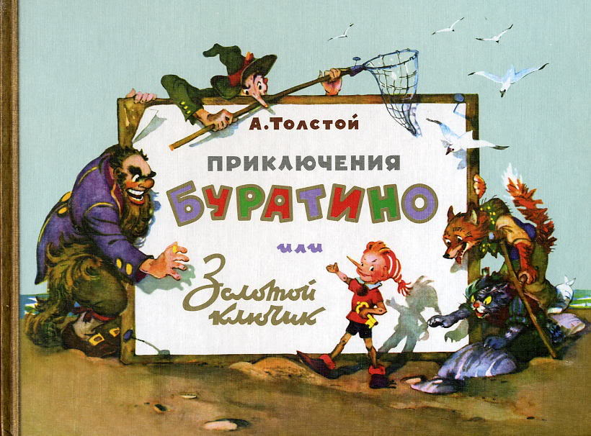
главы 6 – 10

Slide 2
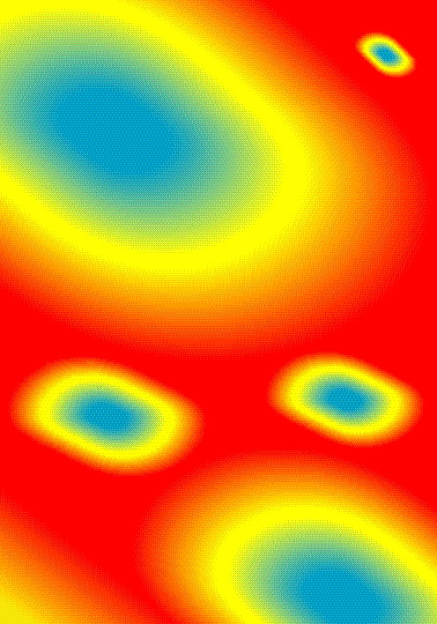
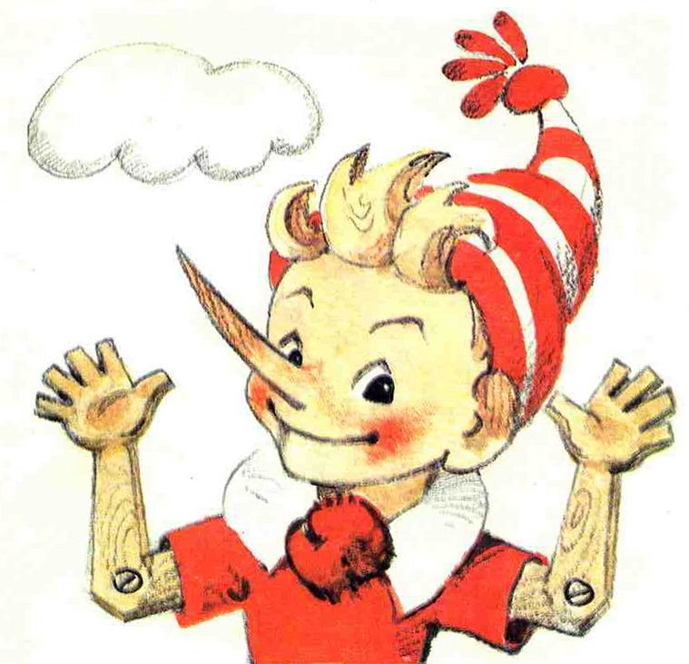
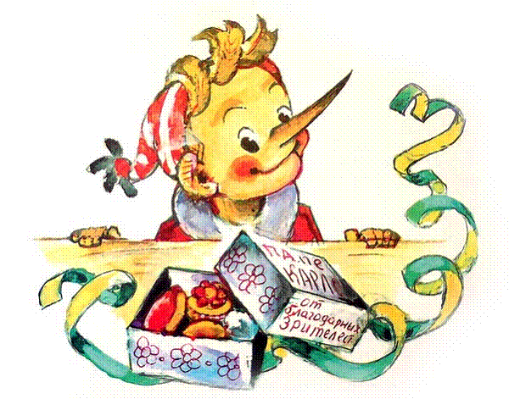
Куда попал Буратино
Вместо школы?
а) В кукольный цирк.
б) В кукольный театр.
в) В театр кошек.

Slide 3
Сколько стоил
билет на представление?
а) 4 сольдо.
б) 4 гульдена.
в) 4 евро.

Slide 4
Кому
продал Буратино «Азбуку»?
а) Тётеньке.
б) Девочке.
в) Мальчику.

Slide 5
В каком ряду сидел Буратино?
а) В 1-ом.
б) Во 2-ом.
в) В 3-ем.

Slide 6
Кто из артистов
первым увидел и узнал Буратино?
а) Пьеро.
б) Арлекин.
в) Мальвина.

Slide 7
Что хотел
сделать с Буратино
директор кукольного театра?
а) Поставить в угол.
б) Зачислить в театральную
труппу.
в) Подкинуть в огонь
вместо дров.

Slide 8
От чего
Карабас Барабас обессилевал
и становился добрее?
а) От икания.
б) От чихания.
в) От зевоты.

Slide 9
Почему Карабас Барабас пощадил Буратино?
а) Тот открыл ему тайну.
б) Куклы уговорили Карабаса.
в)Папа Карло привёл полицейского.

Slide 10
Чем расплатился
Карабас Барабас с Буратино?
а) 3-мя долларами.
б) 5-ю золотыми.
в) 9-ю рублями.

Slide 11
Как Буратино собирался потратить деньги?
а) Купить Карло куртку, а себе «Азбуку».
б) Купить «Бентли».
в) Съездить в Египет.

Slide 12
Куда
лиса и кот предложили отправиться Буратино?
а) На остров Невезения.
б) На Красную площадь.
в) В страну Дураков
на поле Чудес.

Slide 13
Что,
по мнению обманщиков, должно вырасти
из золотых монет?
а) Дерево.
б) Куст.
в) Сбербанк РФ.

Slide 14
По дороге в страну Дураков герои попадают...?
а) в пельменную
«Пяти богатырей».
б) в харчевню
«Трёх пескарей».
в) в ресторан
«Красный кит».

Slide 15
Какую сумму
пришлось оставить Буратино в харчевне?
а) 1 золотой.
б) 2 золотых.
в) 3 золотых.

Slide 16
Кто
предупредил Буратино
о предстоящей встрече
с разбойниками?
а) Дневная ящерица Люшка.
б) Ночная птица Сплюшка.
в) Орешкина Ксюшка.

